Slide 1
INFORME TÉCNICO
Sistema de Mensajería
Cifrada Distribuida
Arquitectura · Seguridad · Protocolos · Diseño
TLS 1.2/1.3
RSA-2048 + AES-256-GCM
BCrypt Factor 12
SQLite E2E
Universidad Panamericana· Facultad de Ingeniería y Ciencias Aplicadas 2026

Slide 2
Contenido de la Presentación
01
Descripción General y Arquitectura
05
Gestión de Concurrencia
02
Protocolo de Aplicación (JSON + TLS)
06
Diagramas UML (Clases, Casos de Uso, Secuencia)
03
Capas de Seguridad y Cifrado E2E
07
Despliegue e Incidencias Conocidas
04
Persistencia — Base de Datos SQLite
08
Conclusiones y Referencias APA
Sistema de Mensajería Cifrada Distribuida
v1.0 · 2025

Slide 3
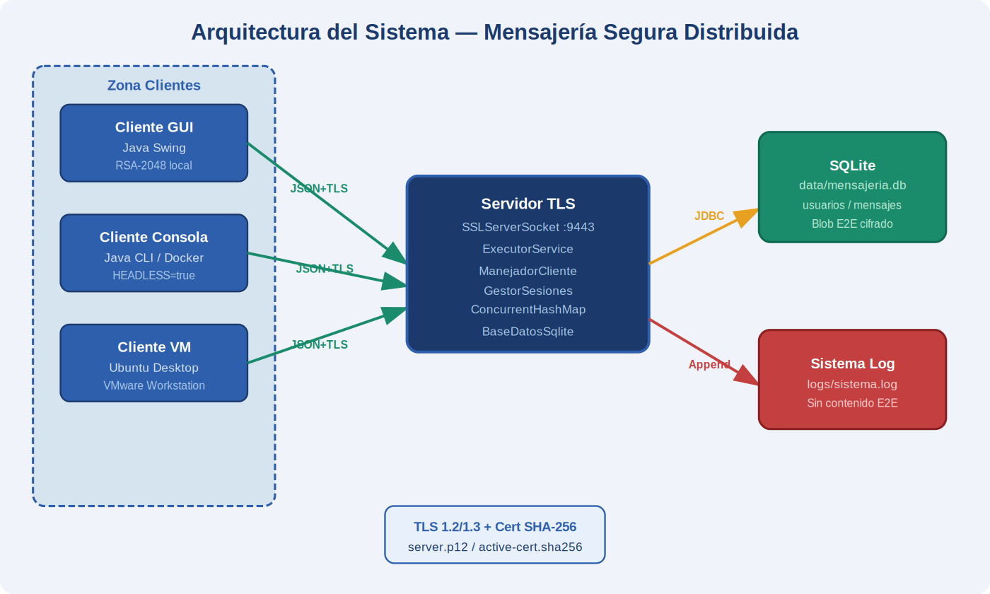
01 · Arquitectura General del Sistema
Modelo cliente-servidor centralizado — TCP + TLS 1.2/1.3 — Puerto 9443
Sistema de Mensajería Cifrada Distribuida
v1.0 · 2025

Slide 4



01 · Módulos del Proyecto (Gradle)
Separación de responsabilidades — compilación incremental independiente
common
server
client
Protocolo JSON (Paquete / TipoPaquete)
Aceptación concurrente SSLServerSocket
GUI Swing — interfaz gráfica de usuario
Librería BCrypt (jBCrypt factor 12)
Autenticación y enrutado de mensajes
Generación y gestión de claves RSA
Configuración TLS compartida
Gestor de sesiones (tokens UUID)
Cifrado E2E local antes de enviar
Utilidades de serialización JSON
Persistencia SQLite vía JDBC
Cliente consola para Docker (headless)
Sistema de Mensajería Cifrada Distribuida
v1.0 · 2025

Slide 5
02 · Protocolo de Aplicación JSON
Cada mensaje = una línea JSON · TipoPaquete determina el procesamiento
TipoPaquete
Dir.
Descripción
Ejemplo — Paquete ENVIAR:
REGISTRO
C→S
Alta + clave pública RSA-2048
{
"tipo": "ENVIAR",
"token": "a3f8-uuid...",
"destinatario": "ana",
"contenido":
"E2E1:AQIDBAUGBw...
=="
}
INICIO_SESION
C→S
Autenticación → devuelve token UUID
ENVIAR
C→S
Mensaje E2E cifrado (prefijo E2E1:)
BANDEJA
C→S
Solicita historial del usuario
USUARIOS
C→S
Lista de usuarios registrados
CIERRE_SESION
C→S
Invalida el token en GestorSesiones
Flujo servidor:
MENSAJE
S→C
Push en tiempo real al destinatario
1
Leer línea JSON del socket TLS
OK / ERROR
S→C
Respuesta de confirmación o error
2
Deserializar → objeto Paquete
3
Validar token UUID de sesión
4
Ejecutar según TipoPaquete
5
Serializar y enviar respuesta
Sistema de Mensajería Cifrada Distribuida
v1.0 · 2025

Slide 6



03 · Modelo de Seguridad — Defensa en Profundidad
Tres capas independientes — el fallo de una no compromete las demás
CAPA 1
CAPA 2
CAPA 3
TLS 1.2 / 1.3
RSA-2048 + AES-256-GCM
BCrypt Factor 12
Transporte Seguro
Cifrado Extremo a Extremo
Contraseñas Irreversibles
Cifra el canal TCP completo
Servidor NO puede leer mensajes
2¹² = 4,096 rondas Eksblowfish
Cert. SHA-256 validado por huella
Blob E2E1: almacenado en SQLite
Salt de 128 bits por usuario
Protege contra MITM y sniffing
OAEP-SHA256 + GCM tag 128-bit
Hash de 60 chars — no reversible
RFC 8446 — Forward Secrecy
Clave privada NUNCA sale del cliente
~300ms por intento → resiste GPU
Sistema de Mensajería Cifrada Distribuida
v1.0 · 2025

Slide 7
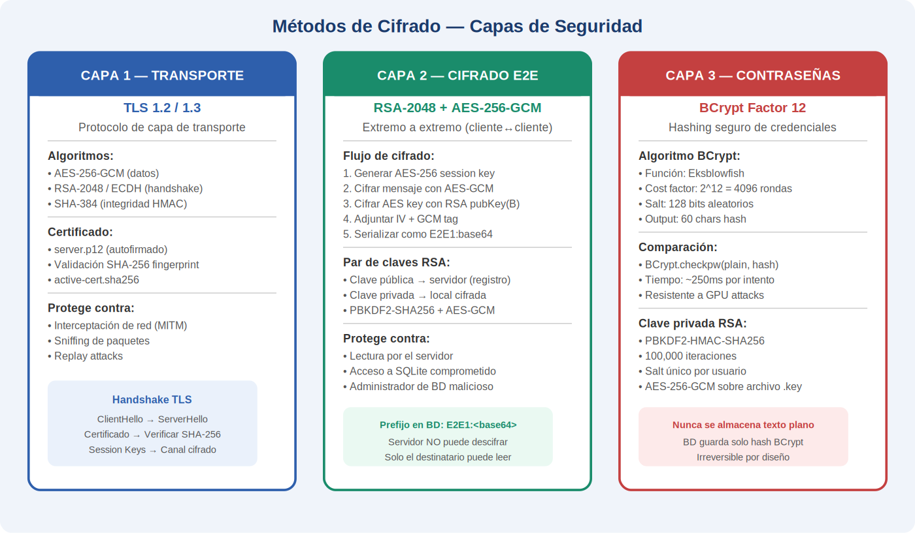
03 · Cifrado E2E — RSA-2048 + AES-256-GCM
Esquema híbrido: criptografía asimétrica para la clave + simétrica para el contenido
Sistema de Mensajería Cifrada Distribuida
v1.0 · 2025

Slide 8
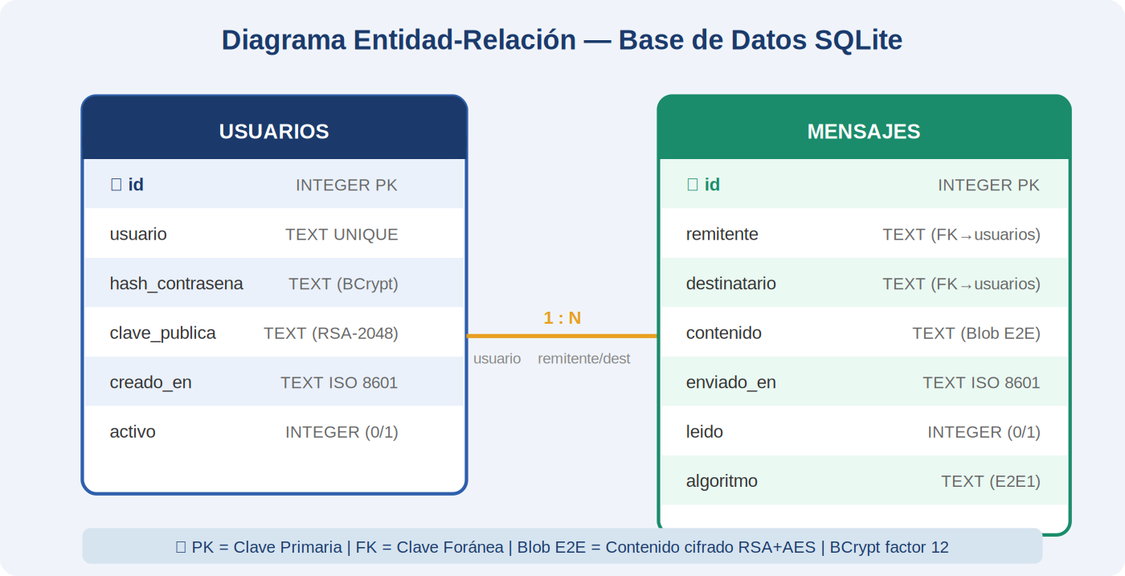
04 · Base de Datos SQLite — Diagrama ER
Mensajes almacenados como blobs cifrados E2E · Migración automática de esquema
Sistema de Mensajería Cifrada Distribuida
v1.0 · 2025

Slide 9
04 · Diccionario de Datos
Campos, tipos y restricciones de las dos tablas principales
Tabla: usuarios
Tabla: mensajes
Campo
Tipo
Descripción
Campo
Tipo
Descripción
🔑 id
INTEGER
Clave primaria autoincremental
🔑 id
INTEGER
Clave primaria autoincremental
usuario
TEXT
Nombre único en minúsculas
remitente
TEXT
FK → usuarios.usuario
hash_contrasena
TEXT
Hash BCrypt-12 (60 chars)
destinatario
TEXT
FK → usuarios.usuario
clave_publica
TEXT
Clave RSA-2048 en Base64
contenido
TEXT
Blob cifrado E2E con E2E1:
creado_en
TEXT
Timestamp ISO 8601
enviado_en
TEXT
Timestamp ISO 8601 de envío
Migración automática de esquema:
Al iniciar el servidor se detecta si existen tablas en inglés (users / messages) de versiones anteriores. Los datos se copian automáticamente a las tablas en español y las tablas obsoletas se eliminan. La migración es forward-only y transparente para los clientes.
Sistema de Mensajería Cifrada Distribuida
v1.0 · 2025

Slide 10






05 · Gestión de Concurrencia
Un hilo por cliente — estructuras thread-safe — acceso sincronizado a recursos compartidos
SSLServerSocket.accept()
ExecutorService (pool dinámico)
ConcurrentHashMap — Sesiones
Hilo principal dedicado
Cada cliente ejecuta su propio
Mapa de tokens UUID activos
exclusivamente a nuevas conexiones TLS
ManejadorCliente en un hilo del pool
thread-safe sin bloqueo global
ConcurrentHashMap — Online
synchronized (SQLite)
synchronized (socket write)
Usuarios conectados en tiempo real
Acceso serializado a BaseDatosSqlite
Escritura atómica en EntradaSalidaConexion
visibilidad inmediata entre hilos
evita condiciones de carrera en BD
evita intercalado de mensajes
Sistema de Mensajería Cifrada Distribuida
v1.0 · 2025

Slide 11
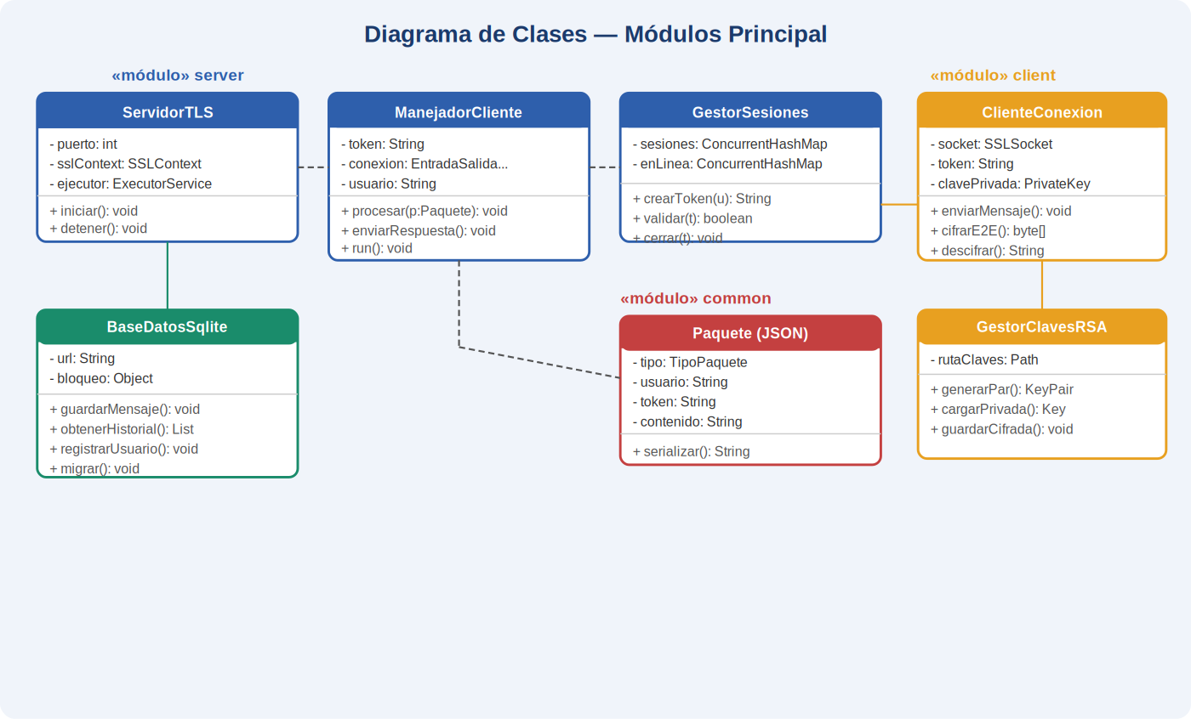
06 · Diagrama de Clases UML
Módulos server · common · client — relaciones y responsabilidades
Sistema de Mensajería Cifrada Distribuida
v1.0 · 2025

Slide 12
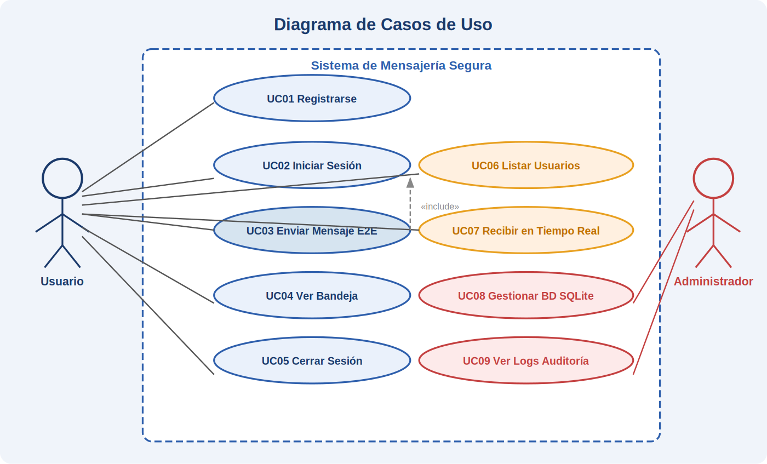
06 · Diagrama de Casos de Uso
Actores: Usuario y Administrador — 9 casos de uso principales
Sistema de Mensajería Cifrada Distribuida
v1.0 · 2025

Slide 13
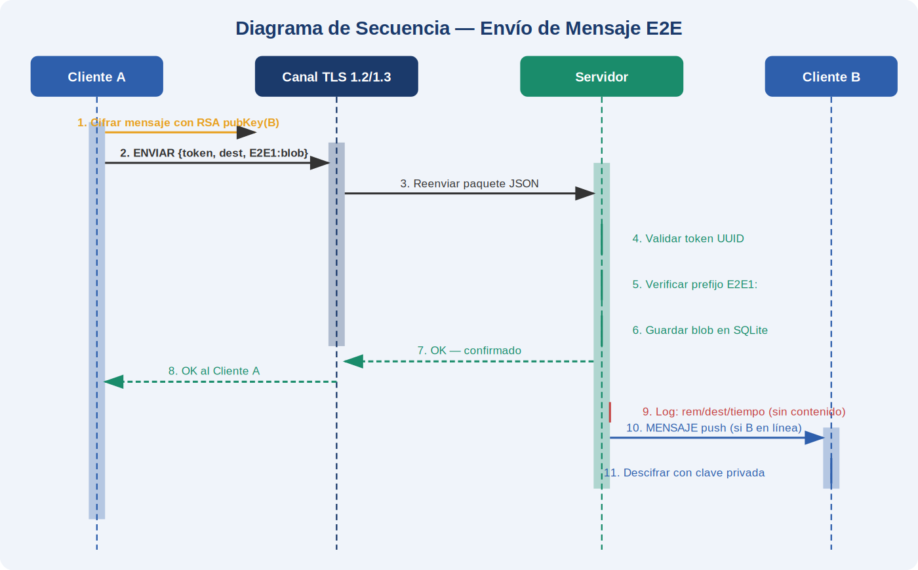
06 · Diagrama de Secuencia — Envío E2E
Flujo completo: cifrado local → canal TLS → servidor → push al destinatario
Sistema de Mensajería Cifrada Distribuida
v1.0 · 2025

Slide 14
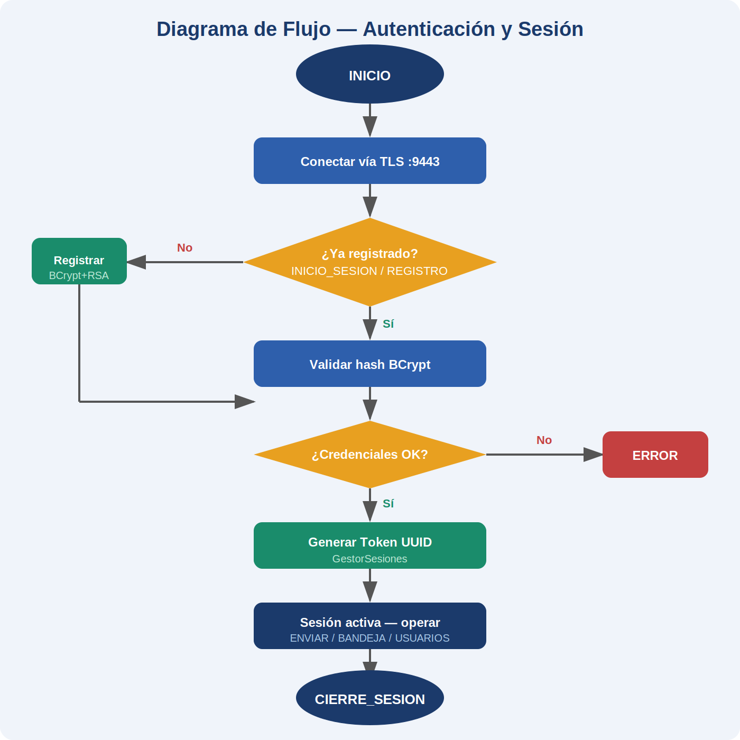
06 · Flujo de Autenticación y Sesión
Desde la conexión TLS hasta la obtención del token UUID de sesión
1
Conexión TLS :9443
SSLServerSocket acepta la conexión y el cliente valida la huella SHA-256 del certificado del servidor.
2
Registro o Login
Si es nuevo usuario: genera par RSA-2048, envía clave pública al servidor, hash BCrypt almacenado.
3
Validación BCrypt
El servidor compara la contraseña con el hash almacenado usando BCrypt.checkpw() — nunca texto plano.
4
Token UUID de sesión
GestorSesiones genera un UUID que identifica la sesión. Todos los comandos posteriores lo requieren.
Sistema de Mensajería Cifrada Distribuida
v1.0 · 2025

Slide 15
07 · Despliegue Distribuido
VMware Workstation + Ubuntu Desktop como método principal de producción
01
VM Servidor Ubuntu
02
Copiar certificado
./iniciar-servidor.sh
scp certs/ → VM cliente
Lanza Monitor Swing + proceso TLS en puerto 9443
Necesario para validar la huella SHA-256 del servidor
03
VM Cliente Ubuntu
04
Validación TLS remota
./iniciar-cliente.sh
active-cert.sha256
Ingresa la IP del servidor — GUI Swing inicia la conexión TLS
El cliente verifica la huella del certificado — evita MITM
Alternativa Docker Compose (legado):
docker-compose up — Clientes en modo consola con HEADLESS=true — Sin interfaz gráfica Swing
Sistema de Mensajería Cifrada Distribuida
v1.0 · 2025

Slide 16
07 · Incidencias Conocidas y Soluciones
Problemas encontrados durante el desarrollo y cómo fueron resueltos
PROBLEMA
Certificado no confiable en clientes remotos
SOLUCIÓN
→ Validación explícita por huella SHA-256 — archivo certs/active-cert.sha256
PROBLEMA
GUI Java Swing no arranca en Docker
SOLUCIÓN
→ Detección de entorno headless con HEADLESS=true — modo consola alternativo
PROBLEMA
Gradle 9 incompatible con el proyecto
SOLUCIÓN
→ Versión bloqueada a Gradle 8.7 mediante wrapper gradlew.bat en todos los scripts
PROBLEMA
Mensajes intercalados en el socket TCP
SOLUCIÓN
→ Escritura sincronizada en EntradaSalidaConexion — un hilo escribe a la vez
PROBLEMA
Tablas de base de datos en inglés (legado)
SOLUCIÓN
→ Migración automática al arrancar el servidor — users→usuarios, messages→mensajes
Sistema de Mensajería Cifrada Distribuida
v1.0 · 2025

Slide 17
08 · Conclusiones
Logros técnicos, lecciones aprendidas y fortalezas del sistema
01
Privacidad real garantizada
02
Seguridad en profundidad (STRIDE)
El cifrado RSA-2048 + AES-256-GCM impide que el servidor, la base de datos o los logs puedan acceder al contenido de los mensajes. Solo el destinatario puede descifrar.
TLS + E2E + BCrypt-12 cubren las seis categorías de amenaza del modelo STRIDE, alineado con las recomendaciones NIST SP 800-207 (Zero Trust Architecture).
03
Concurrencia sin condiciones de carrera
04
Arquitectura modular y extensible
ExecutorService, ConcurrentHashMap y bloques synchronized garantizan consistencia en escenarios multicliente sin degradar el rendimiento del servidor.
Los módulos Gradle (common/server/client) permiten incorporar nuevas funcionalidades — grupos, archivos, notificaciones — sin romper la compatibilidad existente.
Sistema de Mensajería Cifrada Distribuida
v1.0 · 2025

Slide 18
08 · Referencias Bibliográficas (APA 7.ª ed.)
Fuentes académicas y técnicas que fundamentan el diseño del sistema
Stallings, W. (2022).
Ferguson, N., Schneier, B., & Kohno, T. (2010).
Cryptography and Network Security: Principles and Practice(8.ª ed.). Pearson.
Cryptography Engineering. Wiley.
Rescorla, E. (2018).
Goetz, B. et al. (2006).
The Transport Layer Security (TLS) Protocol Version 1.3 (RFC 8446). IETF.
Java Concurrency in Practice. Addison-Wesley.
NIST. (2020).
Martin, R. C. (2017).
Zero Trust Architecture(SP 800-207). NIST.
Clean Architecture: A Craftsman's Guide. Prentice Hall.
Dworkin, M. J. (2007).
Provos, N. & Mazières, D. (1999).
Recommendation for GCM and GMAC(SP 800-38D). NIST.
A Future-Adaptable Password Scheme. USENIX ATC.
Sistema de Mensajería Cifrada Distribuida
v1.0 · 2025

Slide 19
¡Gracias!
¿Preguntas?
Sistema de Mensajería Cifrada Distribuida
TLS 1.2/1.3
RSA-2048
AES-256-GCM
BCrypt-12
SQLite E2E
Java Swing
Universidad de San Carlos de Guatemala · Facultad de Ingeniería · Versión 1.0 · 2025

